Slide 1
Conclusão sobre o algoritmo de Holland
A representação do cromossomo limita a qualidade do resultado encontrado, além de restringir os problemas tratados por algoritmo genético.
Os operadores genéticos não são adequados a todos os problemas.
O tamanho da população impede que o melhor resultado seja encontrado

Slide 2
Variações do
Algoritmos de Holland
Roberta Vilhena Vieira Lopes

Slide 3
Conteúdo
Representação
Seleção
Cruzamento
Mutação
Substituição

Slide 4
Variações de Representação
Antonisse propôs a representação do indivíduo por cadeias alfanuméricas de comprimento fixo.
Smith a limitação imposta pelo tamanho do indivíduo é contornada pela proposta da representação do indivíduo por uma cadeia de tamanho variado.
Antonisse propõe a adoção de uma gramática para gerar os indivíduos, para evitar a geração de indivíduos que não são resultados do problema em análise

Slide 5
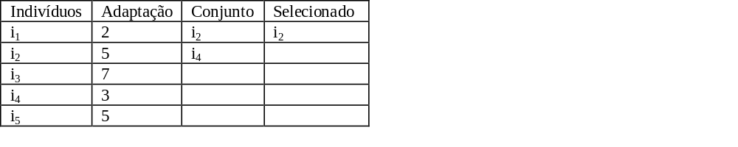
Variação do Mecanismo de Seleção
O Torneio é um mecanismo de seleção que escolhe aleatoriamente um indivíduo, baseado mo grau de adaptação do mesmo.

Slide 6
Variação do Mecanismo de Seleção
A roleta russa é um mecanismo de seleção que escolhe aleatoriamente um indivíduos com adaptação significativa em relação a adaptação média da população.
O número de região ocupada por cada indivíduo é dada pela formula:
n= (F_{i} x M)/∑F_{j}

Slide 7
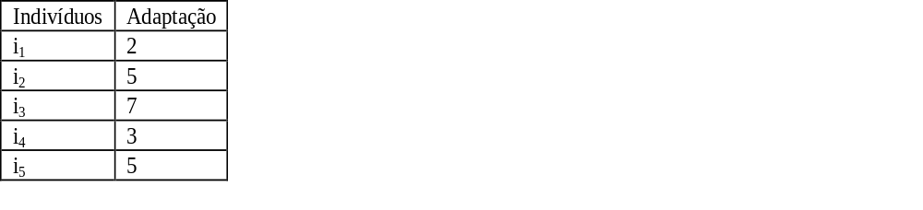
Exemplo de Roleta Russa
Para M = 10 k=2 Seleciona 3 e 8
Tamanho(i₁)=(2 x 10) / 22 ≈ 0,9
Tamanho(i₂ e i₅)=(5 x 10) / 22 ≈ 2,2
Tamanho(i₃)=(7 x 10) / 22 ≈3,1
Tamanho(i₄)=(3 x 10) / 22 ≈1,4
i₁
i₂
i₂
i₃
i₃
i₃
i₄
i₅
i₅

Slide 8
O cruzamento de vários pontos de corte

Slide 9
O cruzamento proporcional

Slide 10
O cruzamento ordenado
1
2
3
4
5
6
7
7
6
3
4
5
2
1
4
2
3
1
5
7
6
2
4
3
1
5
6
7

Slide 11
O cruzamento parcialmente mapeado
1
2
3
4
5
6
7
1
2
3
4
5
7
6
4
2
3
1
5
7
6
1
2
3
1
5
7
6

Slide 12
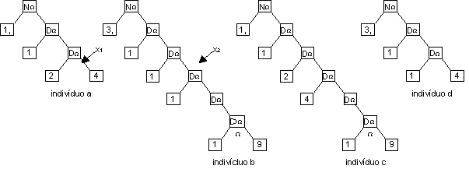
O cruzamento por derivação
N_{Ω}→0 | 1,D_{Ω} | 2,D_{Ω} | 3,D_{Ω} | 4
D_{Ω}→ 0D_{Ω} | 1D_{Ω} | 2D_{Ω} | 3D_{Ω} | 4D_{Ω} | 5D_{Ω} | 6D_{Ω} | 7D_{Ω} | 8D_{Ω} | 9D_{Ω}
D_{Ω}→ 0 | 1 | 2 | 3 | 4 | 5 | 6 | 7 | 8 | 9

Slide 13
A mutação de sub-troca
x1 = 3 e x2 = 7

Slide 14
A mutação sub-cópia
x1 = 3 e x2 = 7

Slide 15
A mutação sub-cópia
x1 = 3 e x2 = 7

Slide 16
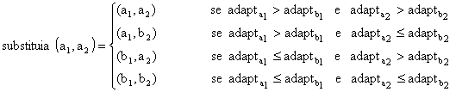
Substituição deterministica
Seja A o conjunto dos pares a=(p₁,p₂) de indivíduos submetidos a ação da operação de recombinação, e B o conjunto dos pares b=(f₁,f₂) de indivíduos retor-nados por essas operações. A população P construído pelo algoritmo é formada pela seguinte equação

Slide 17
Substituição por tempo de vida
Arabas, Mulawka e Pokrasniewicz em propõem a utilização dos parâmetros idade id e tempo de vida tv para auxiliar a tarefa de construção de uma nova população realizada pela operação de substituição.
Quando o valor do parâmetro idade ultrapassar o valor do parâmetro tempo de vida de um indivíduo, então esse indivíduo será removido da população atual.

Slide 18


Substituição por tempo de vida
Para inicializar o tempo de vida de um indivíduo Arabas, Mulawka e Pokrasniewicz propuseram:
a estratégia proporcional
a estratégia linear

Slide 19

Substituição por tempo de vida
a estratégia bilinear

Slide 20
Limitações dos Modelos Atuais
Valores dos parâmetros são pré-fixados
Não tem diversidade
Não há uma caracterização precisa

